Slide 1
Modelagem de Dados
Modelagem de dados através do modelo entidade-relacionamento
Eduardo Furlan Miranda
Adaptado de: WERLICH, C. Modelagem de Dados. Londrina: EDE SA, 2018. ISBN 978-85-522-1154-9.

Slide 2
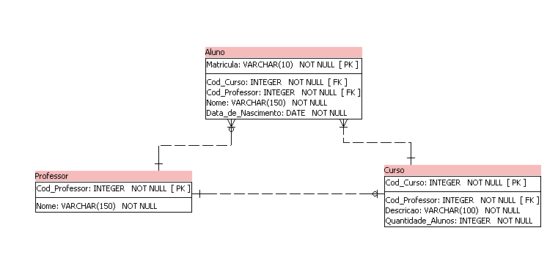
Modelo de Entidade-Relacionamentos (MER)
Desenvolvido para aperfeiçoar o projeto do banco de dados, permitindo a especificação do modelo conceitual
Modelo mais utilizado pelos Sistemas Gerenciadores de Banco de Dados (SGBDs)
O modelo lógico é criado a partir do levantamento de requisitos e do modelo conceitual

Slide 3
Abordagem Relacional
Princípio: informações em uma base de dados podem ser consideradas como relações matemáticas
Devem ser representadas em formas de tabelas
Principais vantagens
  Independência total dos dados
  Melhor comunicação entre analistas e usuários comuns
  Maior agilidade no gerenciamento da informação

Slide 4
Representação Gráfica na Modelagem Relacional
É a forma de representação dos componentes do modelo lógico de um banco de dados
Fundamental para o entendimento e comunicação do esquema do banco de dados
Notações mais utilizadas: Peter Chen, IDEF1X, James Martin (com o famoso Pé de Galinha), e UML
Existem diversos softwares para a modelagem da representação gráfica

Slide 5
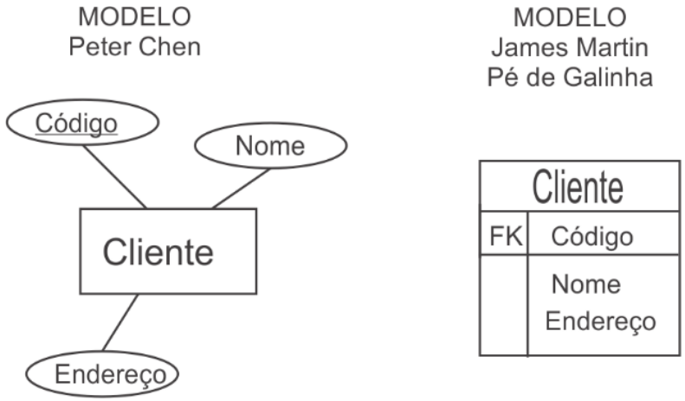
Representação Gráfica

Slide 6
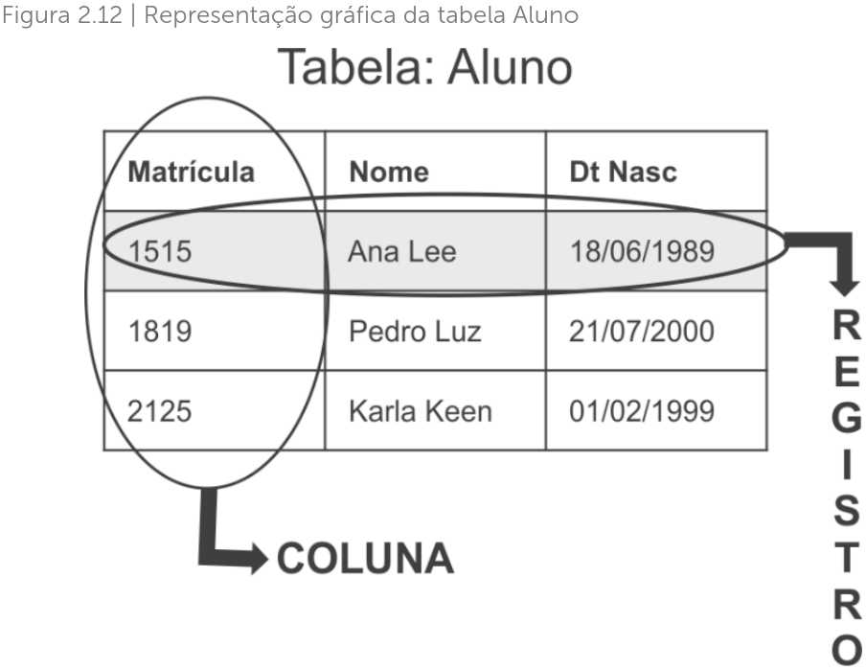
Representação gráfica da tabela Aluno
campos ou atributos
registros ou tuplas

Slide 7
Conceitos Fundamentais: Entidade, Tabela e Atributos
Fundamento do modelo relacional: um conceito matemático conhecido como relação
No modelo conceitual, um conjunto é chamado de entidade; no modelo lógico, é chamado de tabela
Cada tabela é definida com um conjunto de atributos, também conhecidos como campos
Campos: definidos na fase de projeto, possuem uma classificação conforme seu tipo (inteiro, texto, decimal, monetário, lógico, autoincremento)

Slide 8
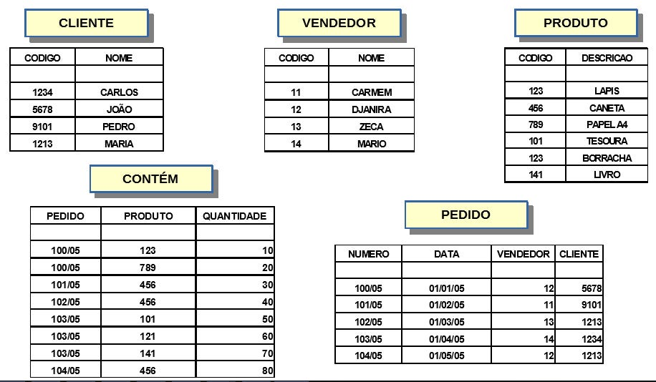

Slide 9
Estrutura do Banco de Dados
Registros: cada linha de uma tabela representa um conjunto de campos
Uma tabela pode ter milhares de registros, limitados pelo SGBD
BLOB: tipo de dado que pode armazenar arquivos como fotos, sons, vídeos ou PDF
Banco de dados: formado por um conjunto de tabelas relacionadas entre si

Slide 10
Características das Tabelas
Estrutura composta de linhas e colunas (bidimensional)
Cada linha ou registro representa uma única ocorrência da entidade
Cada coluna da tabela representa um atributo e possui nome diferente dos demais
Cada intersecção entre linha e coluna representa um único valor
Todos os valores em uma coluna devem possuir o mesmo formato
A ordem das colunas e das linhas é insignificante para um SGBD
Cada tabela deve ter uma chave ou combinação de atributos que identifique exclusivamente cada linha

Slide 11
Classificação e Relacionamento de Entidades
Entidade forte: tabela autônoma que não depende de outra para sua existência (ex: Aluno, Cliente)
Entidade fraca ou dependente: tabela que necessita de outra para existir (ex: Dependente só existe por Funcionário)
Entidades agregadas: criadas quando campos se repetem em mais de uma entidade (ex: Endereço)
Entidades subordinadas: representam especializações de uma entidade supertipo (ex: Pessoa Física, Pessoa Jurídica de Cliente)

Slide 12
Relacionamentos e Entidades Associativas
Relacionamento: conexão entre entidades, descreve uma associação entre elas
Relacionamentos envolvendo tabelas fracas resultam em uma tabela associativa
Entidades associativas existem somente em razão do tipo de relacionamento entre tabelas
Nos requisitos, denotam um verbo ou tempo verbal (ex: atender, contratar, prescrever)

Slide 13
Grau de Relacionamento ou Cardinalidade
O número de ocorrências de uma entidade associada a outra determina o grau de relacionamento ou de cardinalidade
A cardinalidade expressa a faixa de ocorrências permitidas (mínimas e máximas) entre as tabelas
Graus de relacionamento:
  Unário (grau 1): uma entidade se relaciona com ela mesma
  Binário (grau 2): liga dois tipos diferentes de entidades (o mais comum)
  Ternário (grau 3): três entidades conectadas
  Quaternário (grau 4): quatro tabelas conectadas
  N-ário: mais de quatro tabelas envolvidas (menos aconselhável devido à redundância)

Slide 14
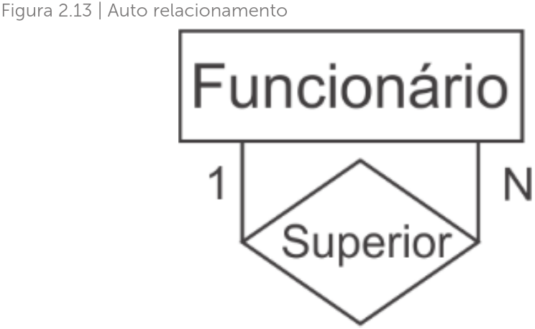
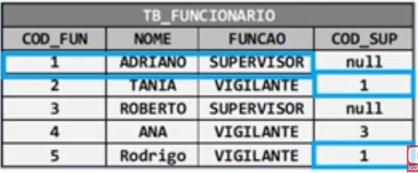
Tipos de Cardinalidade: Auto Relacionamento

Slide 15
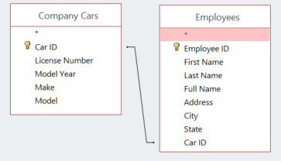
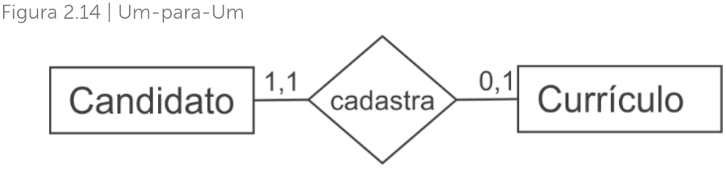
Um-para-Um
mín. e máx. de ocorrências

Slide 16
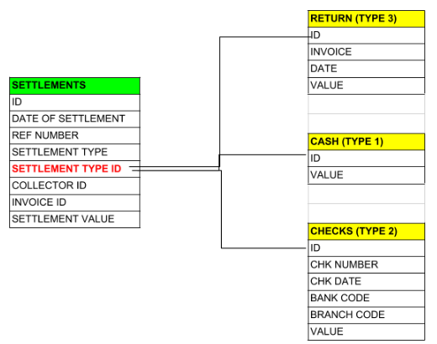
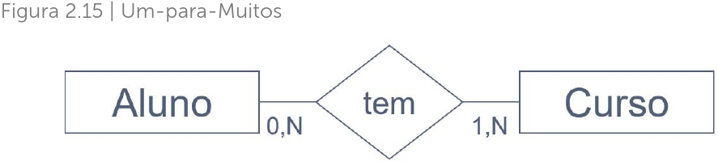
Um-para-Muitos

Slide 17
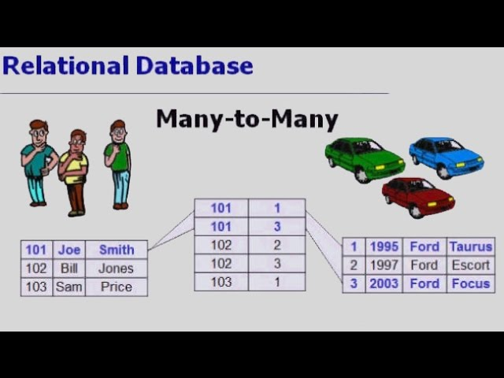
Tipos de Cardinalidade: Muitos para Muitos (N:N)

Slide 18
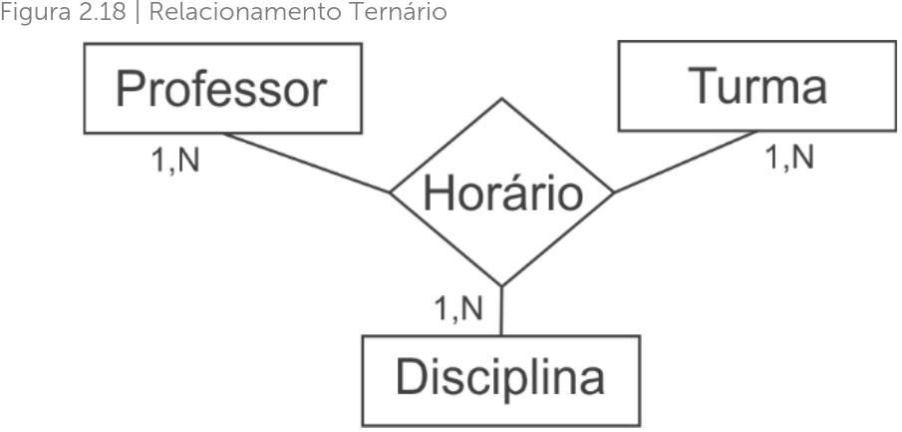
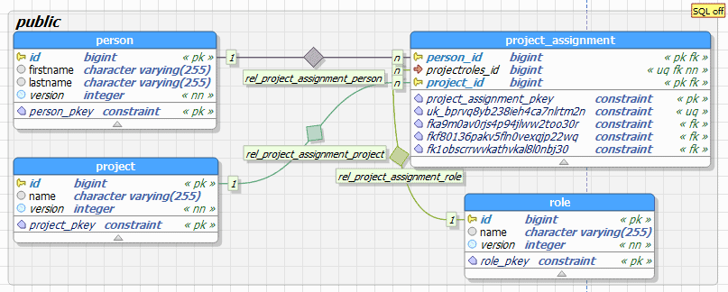
Relacionamento Ternário

Slide 19
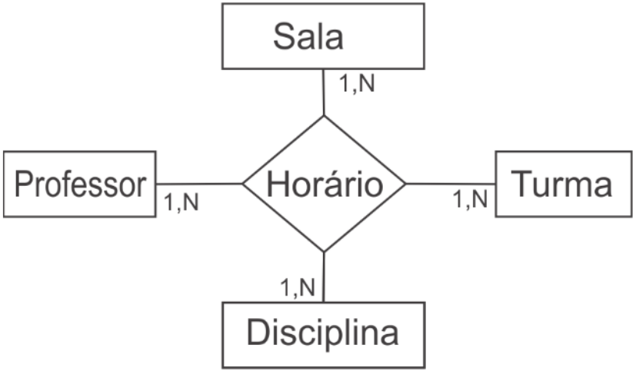
Relacionamento Quaternário

Slide 20
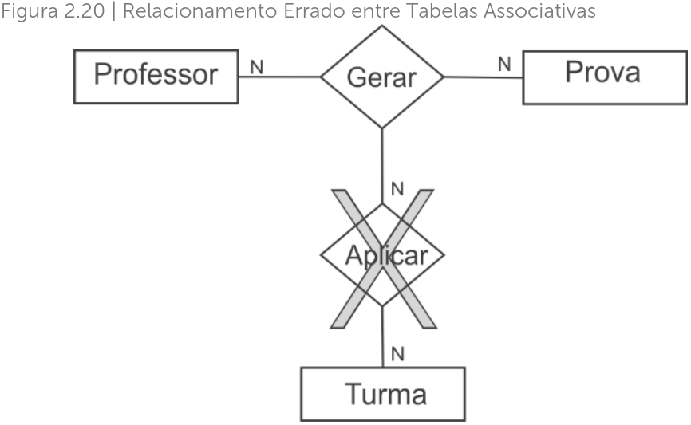
Relacionamento Errado entre Tabelas Associativas
Mais de um professor pode gerar mais de uma prova
Proibido relacionar duas tabelas associativas ou "relacionamentos entre relacionamentos"

Slide 21
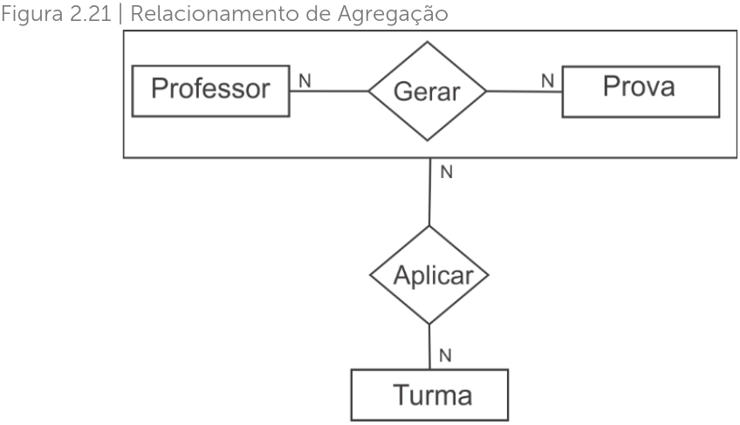
Relacionamento de Agregação
Conjunto de tabelas e relacionamentos se comportam como se fossem uma única tabela

Slide 22
Agregação em Modelos Relacionais
Entidades e relacionamentos, em alguns casos, podem ser agregados para facilitar a compreensão
Torna mais claros os graus de relacionamentos ternários ou de maior número

